Slide 1
Природные зоны Африки
Определение понятий: опустынивание, оазис, мангры, эндемик, эпифит
Называть природные зоны Африки
Экологические проблемы Африки
Показывать на карте: природные зоны, вулкан Нгороргоро, пустыни: Сахара, Намиб, Калахари

Slide 2
Природные зоны Африки
Природная зона | Почвы | Растения | Животные

Slide 3
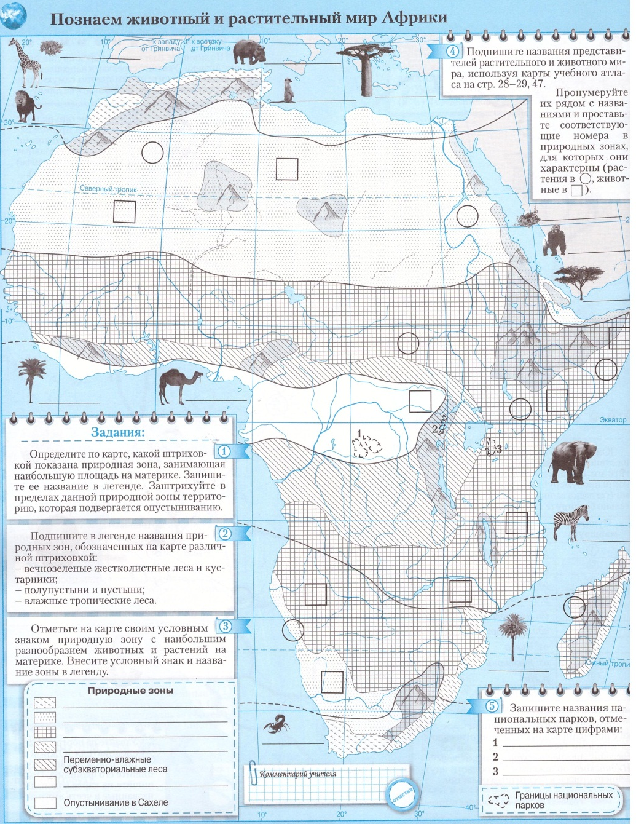
Практикум по контурной карте

Slide 4
«Правда ли, что?…»
В Африке есть деревья, имеющие корни до 4-х метров в высоту.
Банан – это многолетняя трава.
В экваториальных лесах самый чистый и свежий воздух.
В Африке растет слоновая трава высотой до 5 метров.
Сахара – это бескрайние просторы, покрытые песком.
Во влажных экваториальных лесах даже днем царит полумрак.
В саваннах не встретишь деревьев, одна травянистая растительность.
Баобаб не горит в огне.
В Сахаре годами не бывают дождя, а если и случается, то капли высыхают, не достигнув земли.
Вельвичия – небольшое копытное животное, родственник жирафа.
В Сахаре можно встретить «стреляющие» камни, которые лопаются от перегрева на солнце.
В пустыне человек страдает не столько от жары, сколько от холода.
Самум – название племени, проживающего в зоне пустынь

Slide 5
Интерактивная игра «Что-то новенькое»
Каждый ряд получает листок, на котором в конце игры должны появиться изученные на уроке термины и понятия, географические названия, имена географов, названия растений и животных. Листок получают учащиеся, сидящие на последних партах. Ученик пишет термин или понятие и передаёт листок впереди сидящему. Побеждает ряд, который запишет наибольшее количество слов по теме урока.

Slide 6
§12, вопросы, сайт

